Slide 1





义务教育《信息科技》八年级上册
第4单元 实现智能绿植养护
项目2
项目 1
自动浇水促进生长
——物联网自动控制
学校：淮南市田家庵区民生中学
授课人：龙云

Slide 2




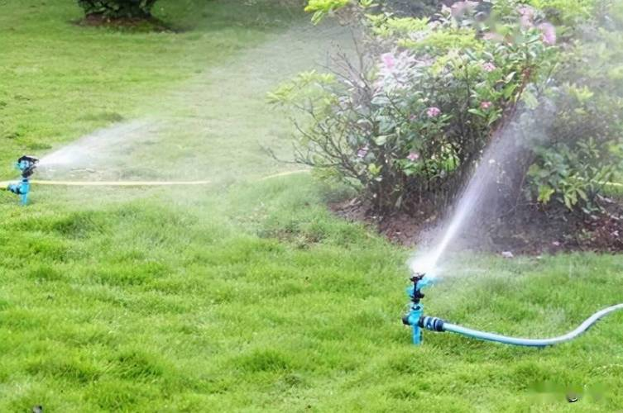
项目1 自动浇水促进生长
项目情境
观看我校劳动实践基地宣传片，充分感受春华秋实，夏韵冬藏，在这片土地上播撒阳光，播种希望，体验耕耘的辛苦，感受收获的喜悦。
第4单元 实现智能绿植养护

Slide 3





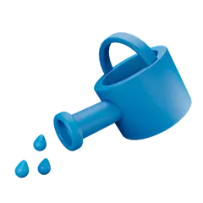


项目1 自动浇水促进生长
学习目标
1．素养目标
2．项目目标
（1）了解物联网传感技术及温湿度传感器采集数据的过程。
（2）通过采集湿度传感器的值控制水泵自动浇水。
搭建自动浇水系统，实现采集湿度传感器的值控制水泵自动浇水。
第4单元 实现智能绿植养护

Slide 4

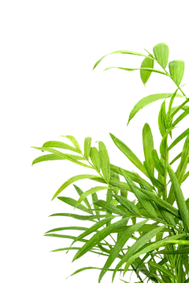
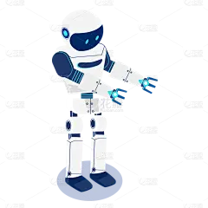
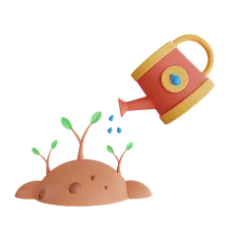
项目1 自动浇水促进生长
contents
01
项目准备
目录
02
项目实施
03
素养提升
04
拓展评价
第4单元 实现智能绿植养护

Slide 5
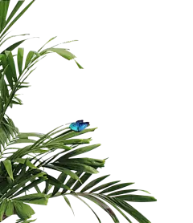
项目1 自动浇水促进生长
01
02
03
04
项目准备
项目实施
素养提升
拓展评价
1．自动浇水设备系统组成
2．设计自动浇水算法
1．探究湿度传感器的模拟量
2．实现自动浇水
1．核心概念
2．项目总结
1．学以致用
2．项目评价
第4单元 实现智能绿植养护

Slide 6
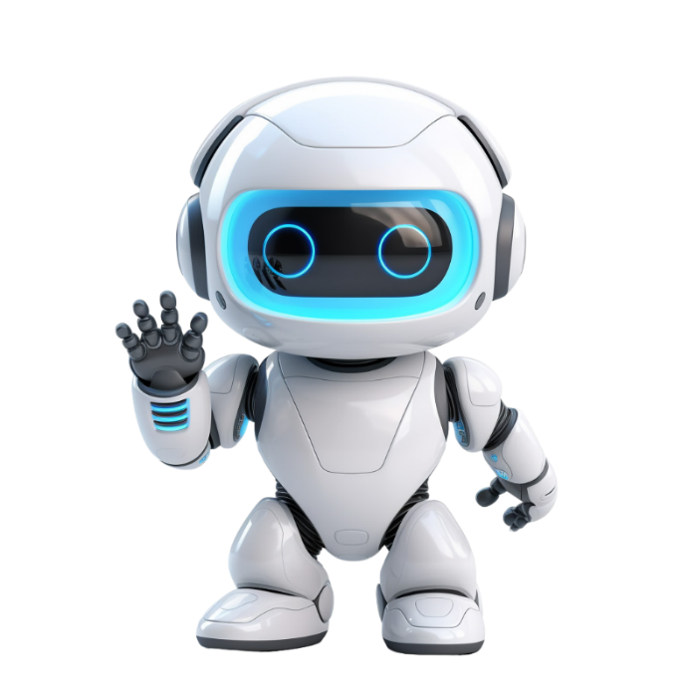
项目1 自动浇水促进生长
项目准备
1
2
自动浇水设备系统组成
设计自动浇水算法
第4单元 实现智能绿植养护

Slide 7


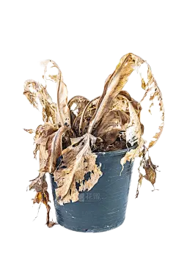
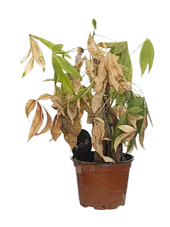
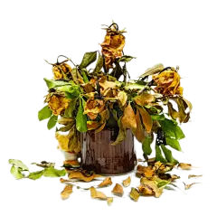
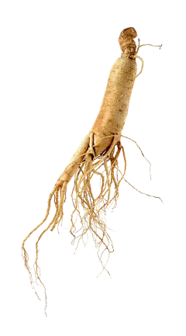



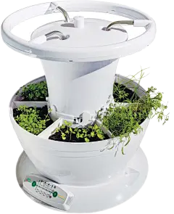


项目情境/发现问题
思考，影响根系生长有哪些因素呢？
看到这些枯萎植物你能联想到什么呢？
设计并制作一个自动浇水系统

Slide 8





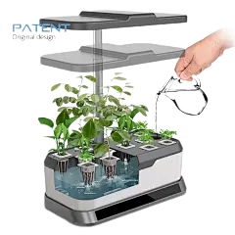

项目1 自动浇水促进生长
项目准备
项目实施
素养提升
拓展评价
自动浇水系统的设备组成
观察市面上的自动浇水器，说说它的各个组成部分。结合自动浇花器的实际应用，思考以下问题。
请小组成员
讨论和规划
规划方案——AI助解答
向讯飞星火大模型提问，设置合适的“关键词”（自动浇水系统），讨论规划方案。
①自动浇水的设备-传感器和水泵。
②设计算法
③编程探究
（1）自动浇水系统基本原理，组成？
（2）自动浇水系统需要选用什么样的器材？
（3）自动浇水系统分别实现什么功能？
第4单元 实现智能绿植养护

Slide 9





项目准备
项目实施
素养提升
拓展评价
自动浇水系统的设备组成
①③组：常见的传感器有哪些？举例说说其应用实例？填写下表：
②④组：用于检测土壤湿度的传感器是如何工作的？
请各小组，采用多种方式自学“传感器”方面的内容（学习手册、网络等），讨论回答，并完成表格。比一比哪组最先完成任务。
序号 | 类型 | 作用 | 应用类型
1
2
3
4
分组合作探究

Slide 10





分组汇报
自动浇水系统的设备组成
第1、3组汇报:学生代表上台完成连线-传感器匹配对应的感官
图像传感器
光学传感器
温度传感器
温度传感器
加速度传感器
磁场传感器

Slide 11
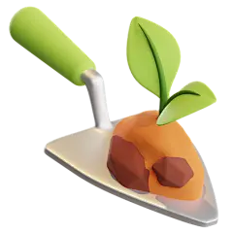


分组汇报
自动浇水系统的设备组成
第2、4组汇报： 学生查找资料，思考、理解并用自己的语言描述湿度传感器采集数据过程
数据采集
数据传输
控制
土壤

Slide 12




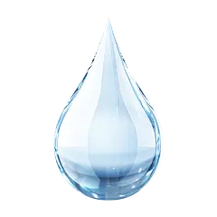

设计自动浇水算法
我们怎么才能让自动浇水系统具有思考的能力呢？——利用程序
设计程序的一般分为3步：
1．需求分析：通过湿度传感器检测是否低于预设值？
2．判断： 接着例举出低于和高于的处理方式。
3．执行： 对判断后的可能设置相对应的操作。
设置完成后是不是程序就完成了呢？执行一次结束不符合我们智能的要求。我们要求它不断的检测判断——所以我们需要循环。

Slide 13
项目1 自动浇水促进生长
项目实施
1
2
探究湿度传感器的模拟量
实现自动浇水
第4单元 实现智能绿植养护

Slide 14
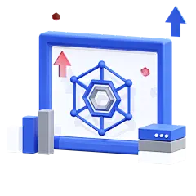


探究湿度传感器的模拟量
分组合作探究：找出土壤湿度传感器的模拟量（湿度达标的值）。
请各小组根据导学案连接硬件，设计方案，进行自主探究，找出干燥和湿润的值，确定合适的p1模拟量（湿度达标的值）。
组别 | 干燥（值） | 湿润（值） | 湿度达标的值
第1组
第2组
第3组
第4组
使用创客设备，实验、观察，找出传感器的模拟量，并填写表格
组内讨论汇总后，填写任务单，汇报结果。

Slide 15



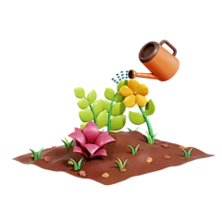
实现自动浇水
学生分组，根据所学知识设计并实现自动浇水系统。
同学们根据算法参考导学案编写程序，运行调试，实现自动浇水。
①编写程序
②下载程序到设备，运行测试
③测试自动浇水系统

Slide 16
项目1 自动浇水促进生长
素养提升
1
2
核心概念
项目总结
第4单元 实现智能绿植养护

Slide 17


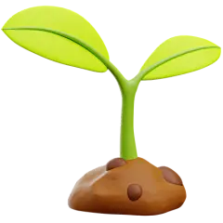




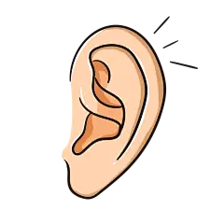
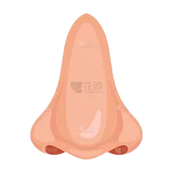
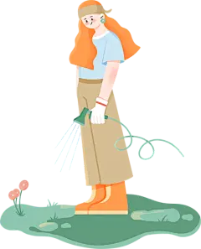
核心概念-自动浇水系统原理
分析总结
什么是传感器呢？
想象一下，我们的眼睛就像是一种传感器。它能够感知光线的变化。耳朵也是一种传感器，它能接收声音的振动。再比如我们的皮肤，它能感受温度的高低、压力的大小。还有我们的鼻子，能够嗅出各种气味，这相当于一个气味传感器。
检测（土壤水分状态）
思考（是否低于预设值）
行动（激活水泵）

Slide 18





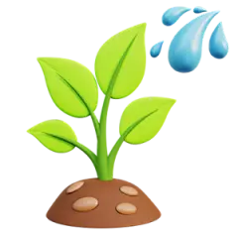
项目总结
通过思维导图工具对本节课学习的成果进行提炼和总结。
请同学们谈一谈在本项目学习过程的收获与感受，引导学生从项目学习过程中提炼与总结。并思考不足之处和改进措施。
问题记录：
在实施项目过程中，可能会遇到各种各样的困难，尝试在下表中记录困难及解决方案，便于以后出现类似问题时能更好的面对。
遇到的困难 | 你的解决方案
1： | 1：

Slide 19
项目1 自动浇水促进生长
拓展评价
1
2
学以致用
项目评价
第4单元 实现智能绿植养护

Slide 20

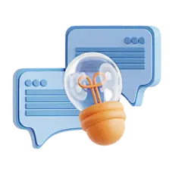

学以致用
通过生物老师解密，我们了解了影响根系生长的因素除了有湿度之外还有温度。
请小组利用温度传感器合作设计优化“自动浇水系统”。

Slide 21
项目评价
评价维度 | 评价内容 | 评价等级
过程性评价 | 能积极发表自己的看法、听取同伴发言，思考问题 | ☆☆☆☆☆
 | 能主动投入学习，参与小组合作学习效果明显 | ☆☆☆☆☆
 | 能够设计自动浇水的实验方案，完成活动 | ☆☆☆☆☆
总结性评价 | 能够完成自动浇水系统的搭建 | ☆☆☆☆☆
 | 能够完成自动浇水系统代码的设计 | ☆☆☆☆☆
 | 能够实现采集湿度传感器的值控制水泵自动浇水 | ☆☆☆☆☆

Slide 22

义务教育《信息科技》八年级上册
第4单元 实现智能绿植养护
项目 1
自动浇水促进生长
用所学知识
去探索未知世界吧！

